Slide 1

স্বাগতম

Slide 2
cwiwPwZ
গোলাম হোসেন
সহকারী শিক্ষক
সরকারি বিজ্ঞান কলেজ সংযুক্ত হাইস্কুল
তেজগাঁও, ঢাকা

Slide 3
পাঠ পরিচিতি
শ্রেনি: ৬ষ্ঠ
বিষয়: তথ্য ও যোগাযোগ প্রযুক্তি
অধ্যায়: ২য়
সময়: 45মিনিট

Slide 4
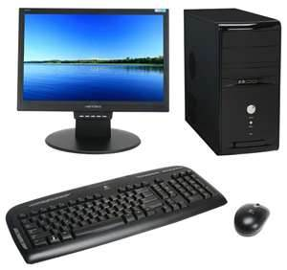
নিচের ছবিগুলো লক্ষ্য কর

Slide 5
ইনপুট ও আউটপুট ডিভাইস

Slide 6
শিখন ফল
ইনপুট ডিভাইস কি তা বলতে পারবে ।
ইনপুট ও আউটপুট ডিভাইস গুলোর নাম বলতেপারবে ।
ইনপুট ও আউটপুট ডিভাইস গুলোর কাজ বর্ণনা করতে পারবে ।

Slide 7
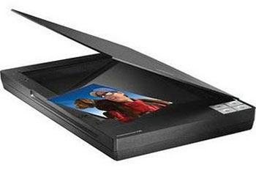
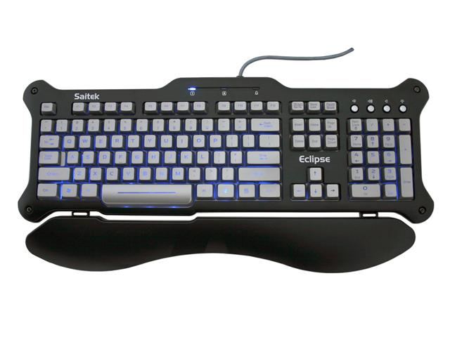
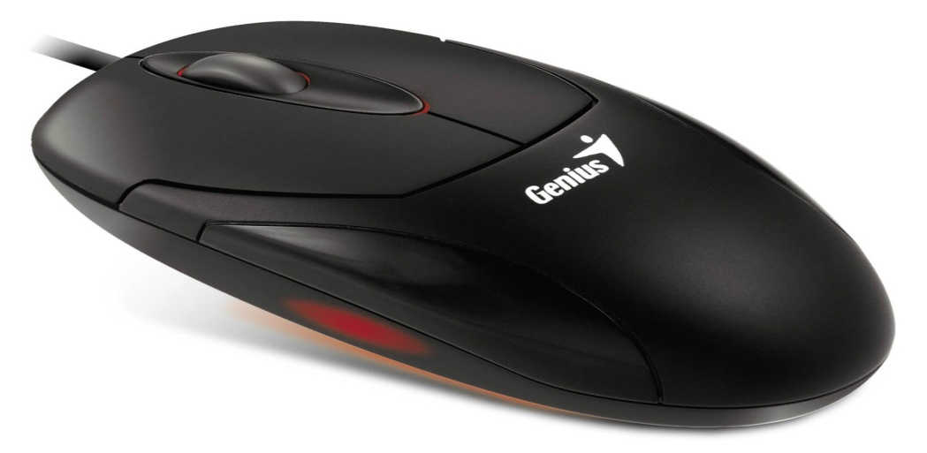
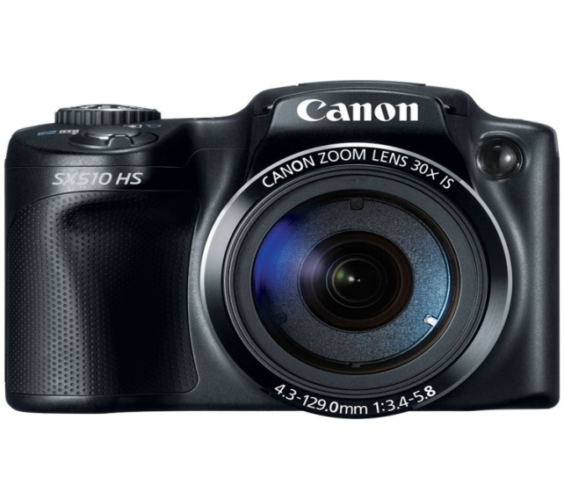
ইনপুট ডিভাইস
করা
তথ্য প্রদান
কী বোর্ড
স্ক্যানার
ছবি, ভিডিও করা যায়
্নির্দেশ প্রদান করা
ডিজিটাল ক্যামেরা
মাউস

Slide 8
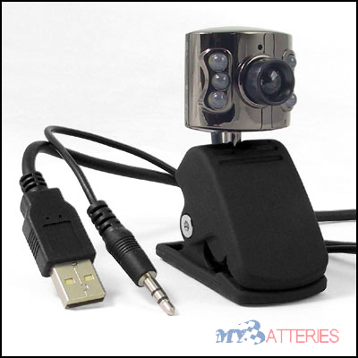
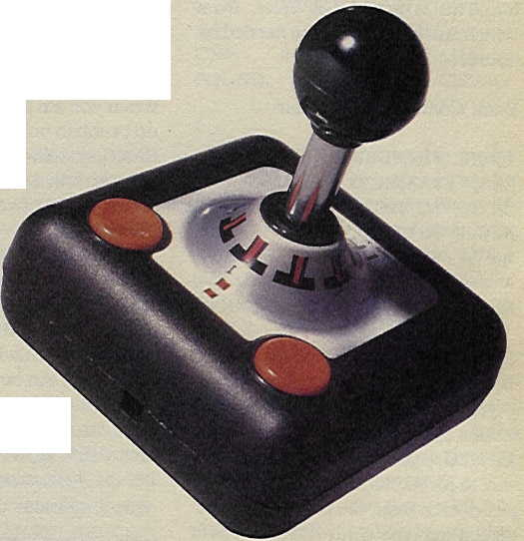
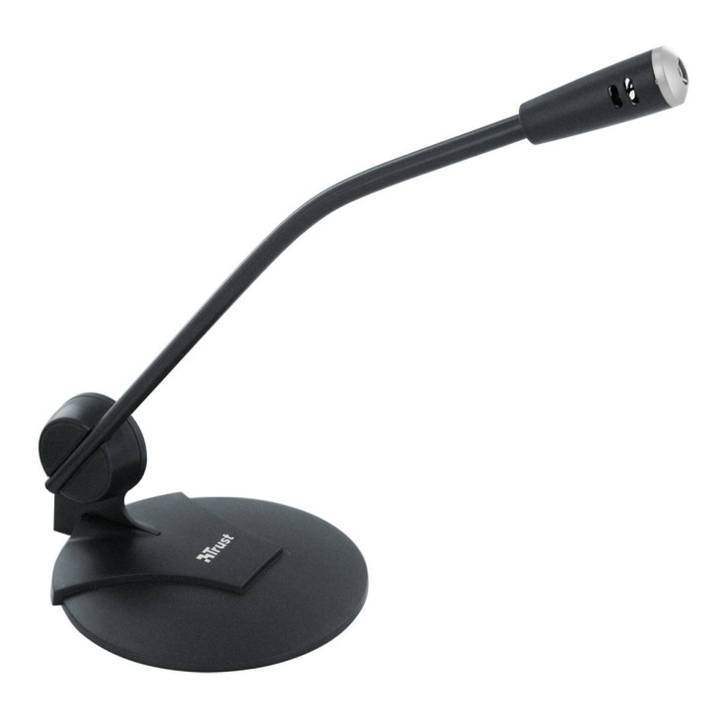
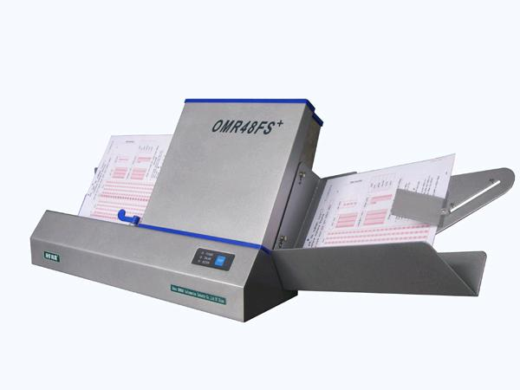
খেলা পরিচালানা
ওয়েব ক্যামেরা
জয়স্টিক
মাইক্রোফোন
ও এম আর
যে ডিভাইস গুলো দিয়ে কম্পিউটারে তথ্য প্রদান করা হয় তাকে ইনপুট ডিভাইস বলে ।

Slide 9
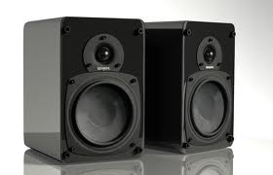
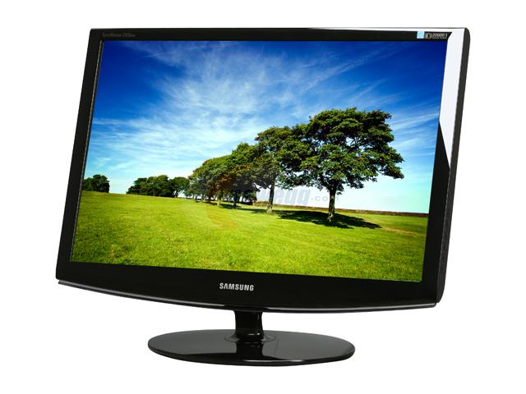

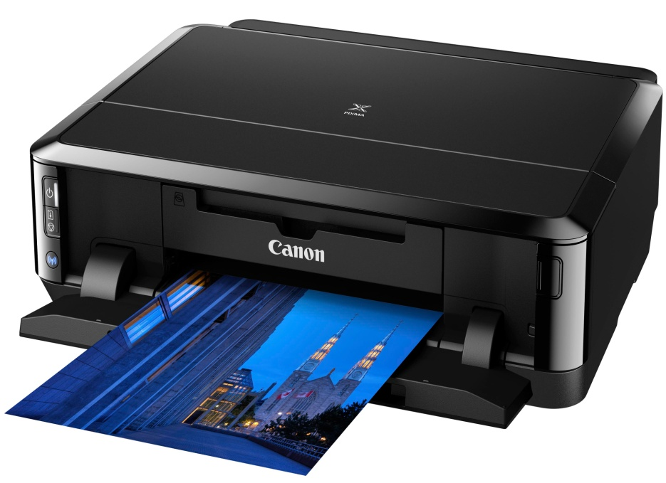
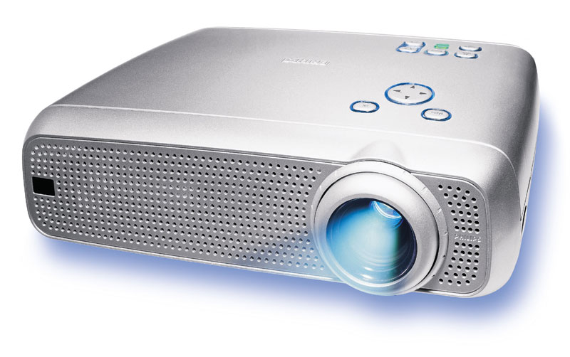
আউটপুট ডিভাইস
প্রদর্শন করা
মনিটর
স্পিকার
তথ্য প্রিন্ট করা যায়
প্রজেক্টর
প্রিন্টার
যে ডিভাইসের মাধ্যমে আমরা তথ্য বা ফলাফল পাই তাকে আউটপুট ডিভাইস বলে।

Slide 10
GKK KvR- 5 wgwbU
ইনপুট ডিভাইস কী ?

Slide 11
সমাধান
যে ডিভাইস গুলো দিয়ে কম্পিউটারে তথ্য প্রদান করা হয় তাকে ইনপুট ডিভাইস বলে ।

Slide 12
দলগত কাজ
(ক) জয়স্টিকের কাজ কী ?
(খ) ওএমআর এর কাজ কী ?

Slide 13
সমাধান
(ক) খেলা পরিচালনা করা যায়।
(খ) নৈর্ব্যক্তিক উত্তরপত্র যাচাই করা যায়।

Slide 14
দলগত কাজ
আউটপুট ডিভাইস বলতে কী বোঝ? কয়েকটি আউটপুটডিভাইসের নাম লিখ।

Slide 15
সমাধান
যে ডিভাসের মাধ্যমে আমরা তথ্য বা ফলাফল পাই তাই আউটপুট ডিভাইস ।
আউটপুট ডিভাইসের নাম: মনিটর, প্রিন্টার , স্পিকার ইত্যাদি ।

Slide 16
মূল্যায়ন
নিচের কোনিটি ইনপুট ডিভাইস ?
(ক) মাউস (খ) প্রিন্টার (গ) মনিটর (ঘ) স্পিকার
নিচের কোনিটি আউটপুট ডিভাইস ?
(ক) স্ক্যানার (খ) কীবোর্ড (গ) প্রিন্টার (ঘ) মাউস

Slide 17
বাড়ির কাজ
ইনপুট ও আউটপুট ডিভাইস গুলোর মধ্যে পার্থক্য লিখ।

Slide 18

ধন্যবাদ

